Slide 1
Tesztautomatizálás Selenium WebDriverrel (Java)
Előadó: Molnár Gábor
gabor.molnar@sigmatechnology.com

Slide 2
Mi az a Selenium?
A Selenium egy nyílt forráskódú eszköz, amelyet fejlesztők és tesztelők használnak arra, hogy automatizálják a webes alkalmazások tesztelését.
A Selenium segítségével képesek vagyunk olyan szkripteket készíteni és futtatni, amelyek automatikusan végrehajtják a lépéseket, mintha egy valódi felhasználó végezné azt a böngészőben. Ez magában foglalja a böngészőben való kattintást, űrlapok kitöltését, szövegmezők értékeinek ellenőrzését és még sok más műveletet.

Slide 3
Selenium előnyei
Böngészők támogatása (Chrome, Firefox, Edge, stb.)
Operációs rendszerek: windows, linux, mac os
Nyílt forráskódú, ingyenes
Támogatott programozási nyelvek: java, python, c#, javascript, ruby, stb.
Integrálhatóság
Közösség

Slide 4
Miért tesztelünk?
Hibák detektálása
Ügyfél elégedettség növelése
Költség csökkentés
Minőség növelése
Kockázat csökkentése
Tudatosság növelése (minőség, biztonság, stabilitás)

Slide 5
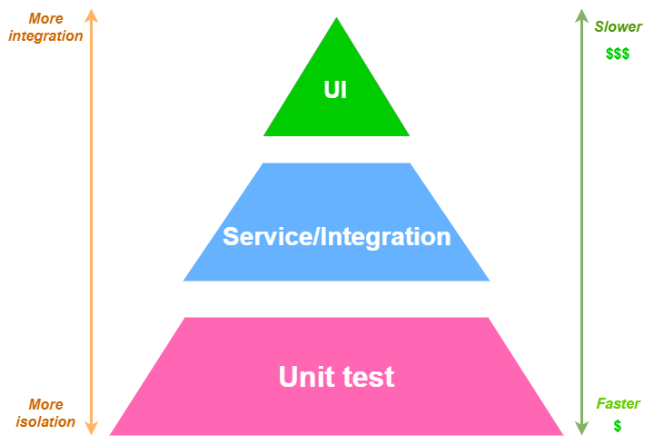
Teszt piramis

Slide 6

Selenium projektek

Slide 7
Selenium IDE
2006 –ban került a Selenium Project-hez (Shinya Kasatani)
Böngésző plugin (Firefox, Chrome és Edge)
Tesztek rögzítése és visszajátszása
Selenium utasítások (Selenese a nyelv)
Verifikálás és asszertálás funkciók
Teszt csomagok létrehozása (Test Suite)

Slide 8
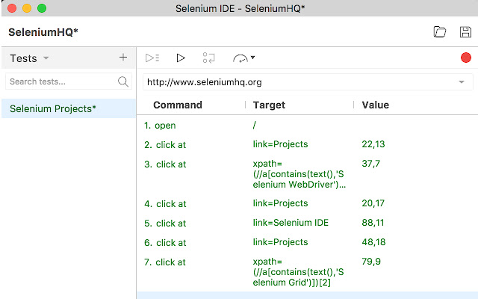
Selenium IDE

Slide 9
Selenium WebDriver története
Selenium Core (2004 – eredeti neve JavaScriptRunner) (Jason Huggins)
Selenium RC – Remote Control Server (2006)
Selenium Webdriver (2009)
Selenium RC + Selenium Webdriver = Selenium 2 (2011)
Selenium 3 (2016)
Selenium 4 (2021)

Slide 10
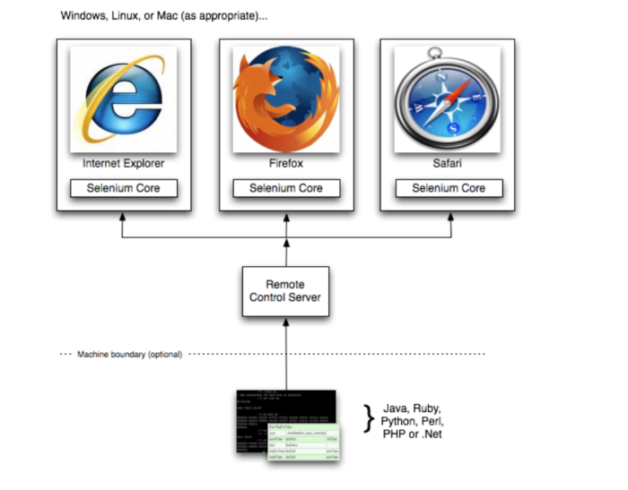
Selenium RC architektúrája

Slide 11
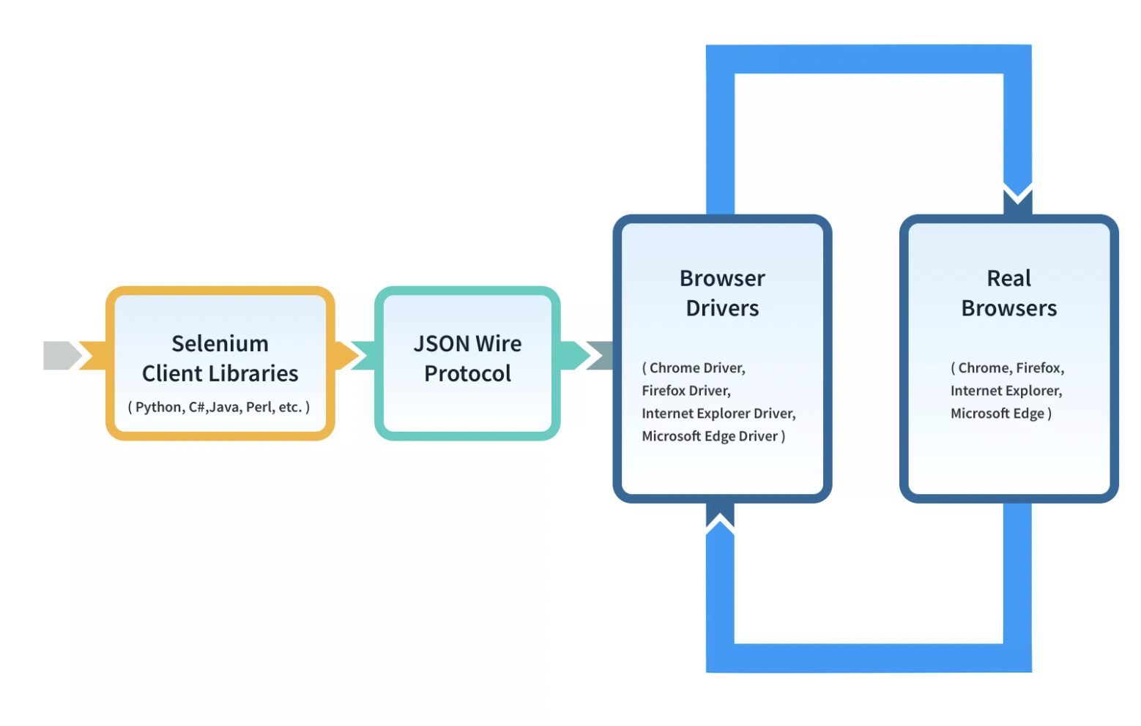
Selenium 3 architektúrája

Slide 12
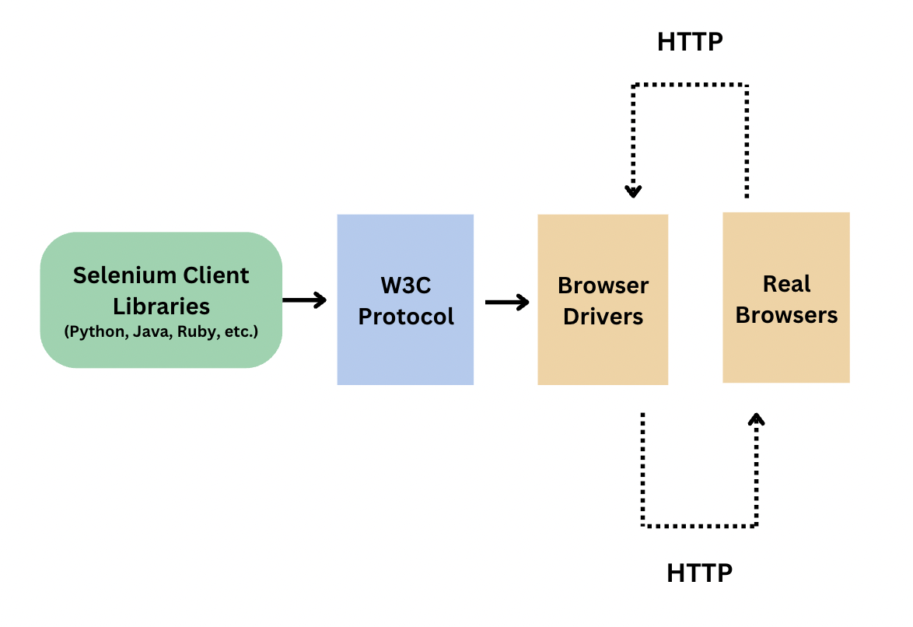
Selenium 4 architektúrája

Slide 13
Selenium Grid
A Selenium Grid lehetővé teszi a Selenium tesztek futtatását távoli gépeken/eszközökön.
A Grid célja:
tesztek párhuzamos futtatása több gépen
különböző böngészőverziók
különböző platformok

Slide 14
Selenium Grid főbb részei
Hub: egy szerver, amelyre elküldve a teszteket, megkeresi a node-ot, amin azt futtatni lehet (platform, OS).
Node: egy olyan gép vagy eszköz, amely a Hub-hoz csatlakozik, és a tesztek futtatásáért felelős. A Node-ok végzik a tényleges teszt futtatást, a megadott konfiguráció szerint. Egy Selenium Grid rendszer több Node-ot is tartalmazhat, így lehetőség van párhuzamosan több teszt futtatására, különböző böngészőkben és környezeteken.

Slide 15
Selenium Grid
Standalone:
az összes grid komponenst egyesíti
csak egy gépen tud futni
Hub and Node:
leggyakrabban használt
külön indítjuk a Hub-ot és Node-ot
Node általában külön gépek/eszközök

Slide 16
Selenium Grid
Distributed:
minden komponens külön indítható
Router: továbbítja az új munkamenet kérést a New Session Queue-ba és továbbítja a futó munkamenet kérést a Node-oknak.
New Session Queue: új munkamenet regisztrálása
Distributor: lekérdezi a New Session Queue-ból az új munkameneteket és a megfelelő Node-okhoz rendeli (capabilities)
Session Map: munkamenet azonosítók a Node-okra ahol a munkamenet fut
EventBus: kommunikáció a Grid különböző komponensei között
Node: tesztek futtatása, eredmény

Slide 17
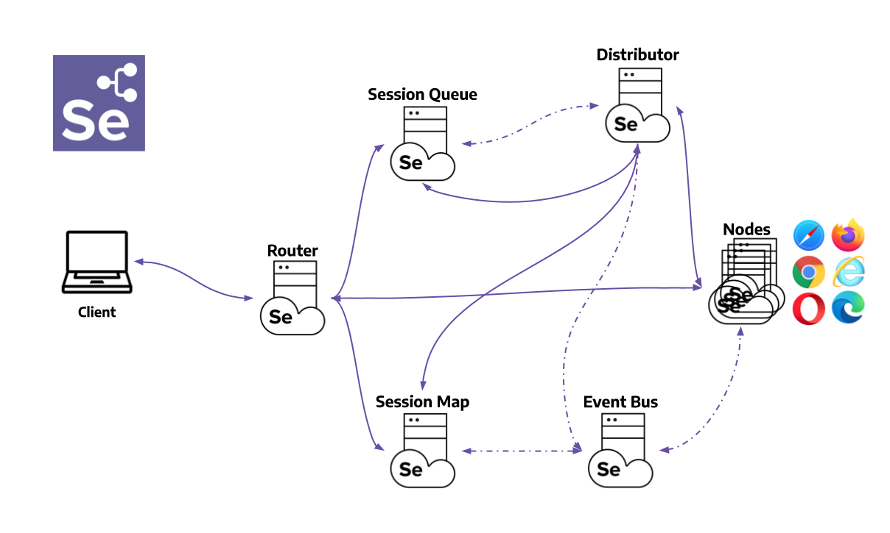
Selenium Grid 4

Slide 18
Selenium WebDriver működése
Böngésző indítása: A tesztek futtatásakor a Selenium a WebDriver segítségével létrehoz egy böngészőablakot, például a Chrome-ot vagy a Firefox-ot. Ez az ablak a tesztelés során vezérelhető lesz.
Weboldal betöltése: A Selenium megadott URL-t betölti a böngészőben. Ez lehet egy tesztelendő weboldal, vagy egy olyan oldal, ahol a tesztelő bejelentkezik, űrlapokat tölt ki stb.
Elemek azonosítása: A Selenium lehetővé teszi az alkalmazásban található webes elemek (pl. gombok, szövegmezők, lenyíló menük) azonosítását, például HTML elemek vagy más attribútumok alapján.

Slide 19
Selenium WebDriver működése
4. Műveletek végrehajtása: A tesztelő programkódot ír, hogy a Selenium segítségével különböző műveleteket végezzen, például kattintásokat, szövegmezők kitöltését, űrlapok elküldését és lapok közötti navigációt.
5. Eredmények ellenőrzése: A tesztelő programkódot írhat, amely ellenőrzi az alkalmazás válaszait és az elvárt eredményeket, például azt, hogy egy űrlap beküldése után megjelenő üzenet megfelelő-e.
6. Böngésző bezárása: A teszt végeztével a Selenium bezárja a böngészőt.

Slide 20
Lokátor stratégiák
Az elemek megtalálásához és azonosításához a Selenium különböző lokátor stratégiákat kínál. Ezek a stratégiák olyan módszerek, amelyek segítségével a Selenium eléri az elemeket a weboldalon. Pl.:
ID Lokátor (By.id()): Az elemek azonosítására az elem egyedi "id" attribútumát használja
Name Lokátor (By.name()): Az elemeket az elem "name" attribútumával azonosítja
XPath Lokátor (By.xpath()): Az XPath nyelvet használja az elemek kiválasztásához. Ez lehetővé teszi az elemek specifikus megtalálását az XML struktúrában

Slide 21
Lokátor stratégiák
CSS Selector Lokátor (By.cssSelector()): A CSS Selector nyelvet használja az elemek kiválasztásához.
Link Text Lokátor (By.linkText()): A hiperhivatkozásokat (linkeket) azonosítja a hivatkozás teljes szövege alapján.
Partial Link Text Lokátor (By.partialLinkText()): A hiperhivatkozásokat azonosítja részleges hivatkozás szövegrészletek alapján.
Tag Name Lokátor (By.tagName()): Az elemeket az HTML tagek (pl. <div>, <p>) neve alapján azonosítja.
Class Name Lokátor (By.className()): Az elemeket az osztályok neve alapján azonosítja.

Slide 22
Lokátor stratégiák - példák
ID: WebElement element = driver.findElement(By.id("elementId"));
XPath: WebElement element = driver.findElement(By.xpath("//div[@class='example']/p[1]"));
CSS Selector: WebElement element = driver.findElement(By.cssSelector(".example p:first-child"));
Name: WebElement element = driver.findElement(By.name("elementName"));

Slide 23
Selenium – alapvető parancsok
WebDriver inicializálása: A WebDriver inicializálása szükséges ahhoz, hogy vezérelhetővé váljon a böngésző. Ezt a WebDriver interfész segítségével tehetjük meg. WebDriver driver = new ChromeDriver();
Weboldal megnyitása: A weboldal megnyitásához használhatjuk a get() metódust. driver.get("https://www.example.com");
Elemek azonosítása: Az elemek azonosításához használjuk a különböző lokátor stratégiákat. Például az id alapú lokátort: WebElement button = driver.findElement(By.id("submit-button"));

Slide 24
Selenium – alapvető parancsok
Elemek interakciója: Az elemekkel való interakcióhoz használhatjuk a click(), sendKeys(), getText() és más metódusokat. Például a gombra kattintás: button.click();
Várakozások beállítása: A várakozások beállítása fontos a dinamikus weboldalaknál. A WebDriverWait használatával várakozásokat állíthatunk be. Például várakozás egy elem megjelenésére: WebDriverWait wait = new WebDriverWait(driver, Duration.ofMillis(5000)); WebElement element = wait.until(ExpectedConditions.presenceOfElementLocated(By.id("result")));

Slide 25
Selenium – alapvető parancsok
Lapok közötti navigáció: A lapok közötti navigációhoz használhatjuk a navigate() objektumot. Például visszalépés az előző oldalra: driver.navigate().back();
Böngésző bezárása: A böngésző bezárásához használjuk a close() vagy a quit() metódust. Például a böngésző bezárása: driver.close(); driver.quit(); A close() csak az aktuális ablakot zárja be, míg a quit() az összes ablakot és folyamatot bezárja.

Slide 26
Selenium – alapvető parancsok
Szövegmezőbe írás: A szövegmezőkbe való íráshoz a sendKeys() metódust használhatjuk. Például egy keresőmezőbe írás: WebElement searchBox = driver.findElement(By.name("q")); searchBox.sendKeys("Selenium példák");
Elemek ellenőrzése: Az elemek tulajdonságait és állapotát is ellenőrizhetjük. Például egy gomb elérhetőségének ellenőrzése: WebElement button = driver.findElement(By.id("submit-button")); boolean isEnabled = button.isEnabled();

Slide 27
Selenium – alapvető parancsok
Elemek kiválasztása listából: ha egy lista vagy egy legördülő menü tartalmaz elemeket, akkor azok közül kiválaszthatjuk azokat a Select osztály segítségével. Például egy legördülő menüből elem kiválasztása az értéke alapján: WebElement dropdown = driver.findElement(By.id("dropdown-menu")); Select select = new Select(dropdown); select.selectByValue("option2");
Ha egy weboldal felugró ablakot hoz létre (például JavaScript alert()), akkor a Selenium Alert objektummal lehet kezelni. Például egy felugró ablak elfogadása: Alert alert = driver.switchTo().alert(); alert.accept();

Slide 28
Selenium – alapvető parancsok
Böngésző méretének és pozíciójának beállítása: a böngésző méretét és pozícióját is állíthatjuk a manage() objektum segítségével.
Például a böngésző méretének beállítása: driver.manage().window().maximize();

Slide 29
Előfeltételek
JDK
IDE (e.g. IntelliJ)
Böngésző (chrome)
Driver (chromedriver)
Libraries: SeleniumWebdriver, (Junit vagy TestNG)

Slide 30
Driver kezelés
Selenium Manager: beépítve a Selenium 4-be, automatikusan letölti a megfelelő böngésző driver-t
Driver letöltése és
Elérési útvonal megadása PATH környezeti változóban VAGY
Kódban a driver helyének megadása: System.setProperty("webdriver.chrome.driver"), "src/main/resources/chromedriver.exe");

Slide 31
Forrás
Architecture of Selenium WebDriver | BrowserStack
What is Selenium RC : Difference from Webdriver | BrowserStack
Getting started with Selenium Grid | Selenium
The Selenium Browser Automation Project | Selenium

